Slide 1
DIGITALIZACIÓN EN LOS SECTORES PRODUCTIVOS

Slide 2
DIGITALIZACIÓN EN LOS SECTORES PRODUCTIVOS
Cronología de las revoluciones industriales
Cuarta Revolución. Digitalización
Sistemas ciberfísicos

Slide 3
DIGITALIZACIÓN EN LOS SECTORES PRODUCTIVOS
Cronología de las revoluciones industriales
Primera revolución industrial. Industrial 1.0
Segunda revolución industrial. Industrial 2.0
Tercera revolución industrial. Revolución Digital
Cuarta revolución industrial. Digitalización

Slide 4
Cronología de las revoluciones industriales
Primera revolución industrial. Industria 1.0
Se produjo entre mediados del siglo XVIII y 1820 aproximadamente.
Se produjo en Gran Bretaña (primer productor de bienes industriales del mundo) y acabó extendiéndose décadas después a Europa y América.
→Creación y expansión de la industrialización

Slide 5
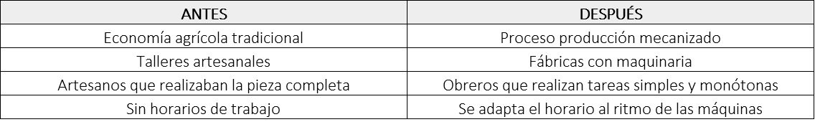
Cronología de las revoluciones industriales
Primera revolución industrial. Industria 1.0

Slide 6
Cronología de las revoluciones industriales
Primera revolución industrial. Industria 1.0
Consecuencias
Crecimiento económico: La producción en masa y el aumento de la eficiencia impulsaron el crecimiento de las economías de los países industrializados.
Cambio demográfico debido a la migración masiva de las zonas rurales a las urbanas en busca de empleo
Desigualdades sociales: Aunque la producción creció, las condiciones de vida de muchos trabajadores empeoraron, lo que generó tensiones sociales y demandas de reformas laborales.

Slide 7
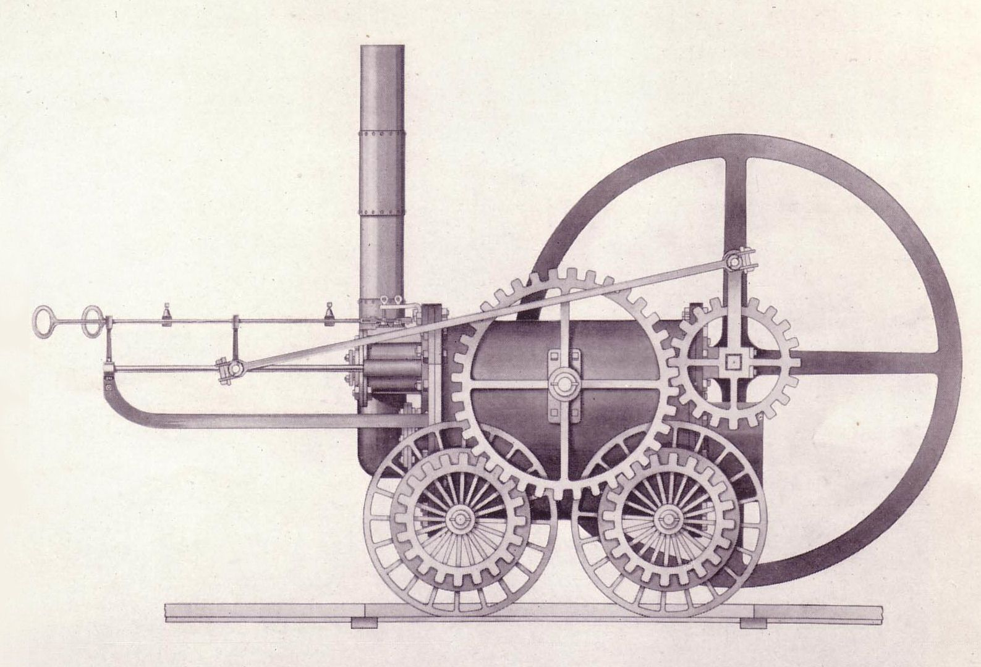
Primera revolución industrial. Industria 1.0
Máquina de vapor perfeccionada (James Watt, 1769)

Slide 8
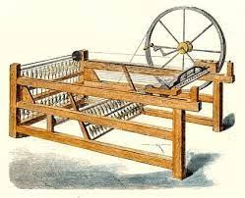
Primera revolución industrial. Industria 1.0
Hiladora Jenny (James Hargreaves, 1764)

Slide 9
Cronología de las revoluciones industriales
Segunda revolución industrial. Industria 2.0
Se produjo entre 1870 hasta 1914 aproximadamente.
Al diferencia de la primera revolución limitada a Gran Bretaña, la segunda revolución industrial se produjo en Europa, Estados Unidos y Japón.
Nuevas fuentes de energía (Gas y electricidad)
Nuevos materiales (petroleo y acero)
Evolución del transporte (avión, automóvil y nuevas maquinas de vapor)
Comunicación (teléfono y radio)

Slide 10
Cronología de las revoluciones industriales
Segunda revolución industrial. Industria 2.0
Electricidad: La electricidad reemplazó progresivamente al vapor como la principal fuente de energía para fábricas, hogares y transporte. Inventos como la bombilla de Thomas Edison (1879) revolucionaron la vida diaria y la producción.
Petróleo y derivados: El desarrollo de motores de combustión interna, que utilizaban gasolina y otros productos derivados del petróleo, revolucionó el transporte(automóviles y aviones) y la maquinaria.

Slide 11
Cronología de las revoluciones industriales
Segunda revolución industrial. Industria 2.0
Consecuencias
Aumento de la mecanización: La automatización y la maquinaria especializada en diversas industrias aumentaron la eficiencia, reduciendo la necesidad de mano de obra y acelerando la producción.
Urbanización: El crecimiento de las fábricas y las industrias atrajo a millones de personas a las ciudades, lo que llevó a una urbanización sin precedentes.
Mejora en las condiciones de vida: la Segunda Revolución Industrial trajo mejoras graduales en las condiciones laborales, salarios y calidad de vida
Nuevas clases sociales: comenzó la distinción de las clases sociales entre los propietarios de las industrias y los trabajadores.

Slide 12
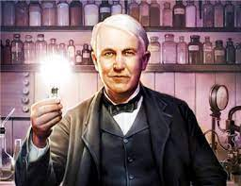
Segunda revolución industrial. Industria 2.0
Bombilla (Thomas Edison, 1880)

Slide 13
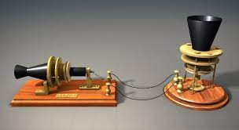
Segunda revolución industrial. Industria 2.0
Teléfono (Alexander Graham Bell, 1876)

Slide 14
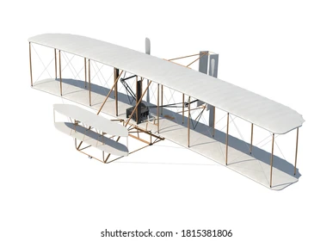
Segunda revolución industrial. Industria 2.0
Avión (Hermanos Wright, 1903)

Slide 15
Cronología de las revoluciones industriales
Tercera revolución industrial. Revolución digital
Se produjo desde mediados del siglo XX hasta el siglo XXI aproximadamente.
Revolución digital y tecnológica (Informática en el hogar, internet, etc.)
Automatización y robotización (robots en la industria e IA)
Energías renovables y sostenibilidad

Slide 16
Cronología de las revoluciones industriales
Tercera revolución industrial. Revolución digital
Informática y computadoras: el desarrollo del las computadoras personales marcan el inicio de la era digital.
Internet: el nacimiento de internet revoluciona la comunicación, creando una red global que interconecta a personas, empresas y gobiernos de todo el mundo.
Inteligencia Artificial: El avance en IA ha permitido el desarrollo de sistemas capaces de realizar tareas que anteriormente requerían de intervención humana.
Tecnologías de la información y la comunicación (TIC): El desarrollo de las telecomunicaciones, incluyendo el teléfono móvil y las redes inalámbricas, facilitó una mayor interconectividad global, permitiendo el intercambio rápido y eficiente de información.

Slide 17
Cronología de las revoluciones industriales
Tercera revolución industrial. Revolución digital
Consecuencias
Transformación de los empleos: Muchos trabajos tradicionales fueron reemplazados por la automatización, mientras que surgieron nuevas profesiones relacionadas con la tecnología. Surgen nuevas modalidades de trabajo, como el teletrabajo, las plataformas digitales y el trabajo colaborativo en línea.
Desafíos éticos y sociales: Los avances en inteligencia artificial, biotecnología y digitalización plantean nuevos dilemas éticos sobre la privacidad, la seguridad, el control de la información y los derechos de los trabajadores.
Conciencia ambiental: mayor enfoque en sostenibilidad por las preocupaciones medioambientales generadas en las anteriores revoluciones industriales

Slide 18
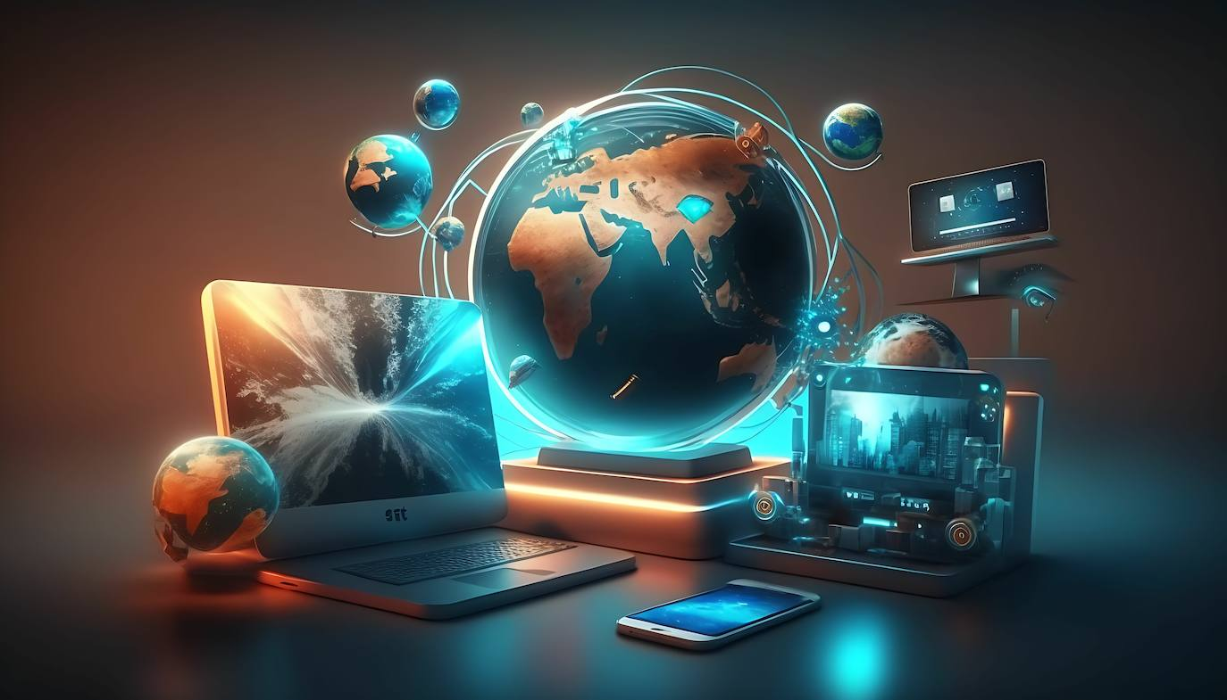
Tercera revolución industrial. Revolución digital
Internet (1969)

Slide 19
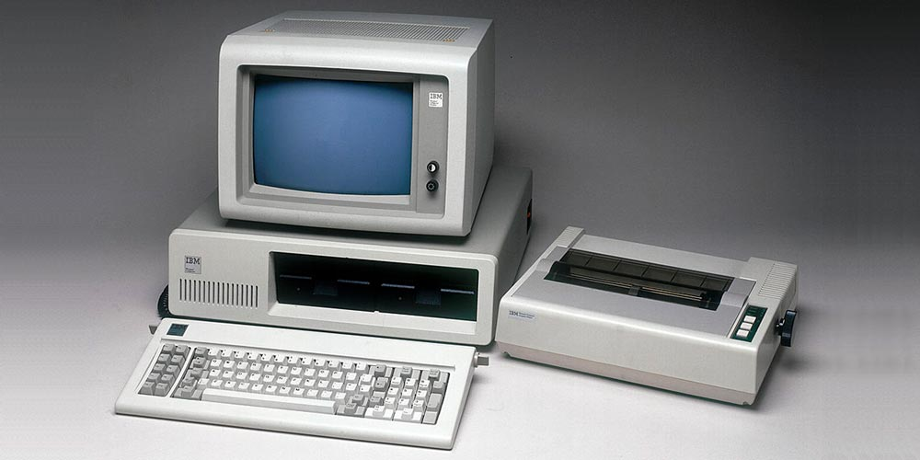
Tercera revolución industrial. Revolución digital
Ordenador personal (1970)

Slide 20
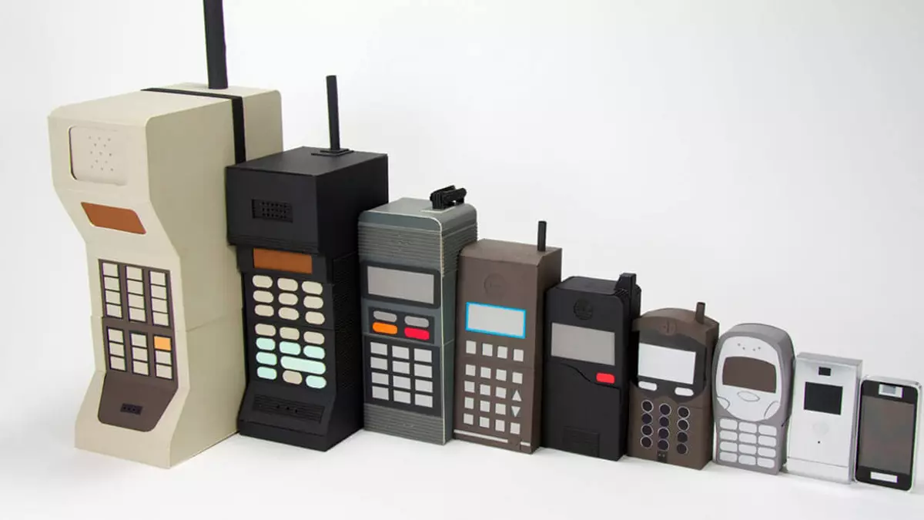
Tercera revolución industrial. Revolución digital
Teléfono móvil (1973)

Slide 21
Cronología de las revoluciones industriales
Cuarta revolución industrial. Digitalización
Se produce a partir de principios del siglo XXI prevista hasta la tercera década del siglo XXI aproximadamente.
→ La IA es la señalada como el elemento central de la nueva revolución

Slide 22
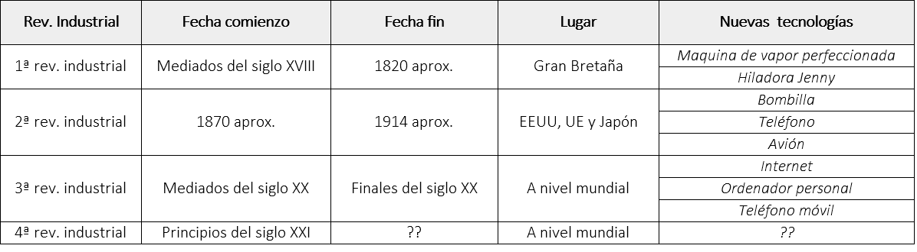
Cronología de las revoluciones industriales

Slide 23
DIGITALIZACIÓN EN LOS SECTORES PRODUCTIVOS
Cuarta revolución. Digitalización
Definición
Objetivos

Slide 24
Cuarta Revolución. Digitalización
Definición
La Cuarta Revolución Industrial es un concepto se refiere a la fusión de tecnologías digitales, físicas y biológicas que están transformando la forma en que vivimos, trabajamos y nos relacionamos.
Internet de las Cosas (IoT)
Robótica avanzada
Biotecnología
Impresión 3D
Realidad aumentada
Big data
Computación cuántica

Slide 25
Cuarta Revolución. Digitalización
Objetivos
1.- Automatización y digitalización avanzada: Incrementar la eficiencia y productividad mediante la automatización de procesos en fábricas, oficinas y hogares, utilizando tecnologías como la IA y los robots autónomos.
2.- Transformación digital de las industrias: Digitalizar completamente los sectores productivos y de servicios mediante el uso de tecnologías como el IoT, la nube y la inteligencia artificial, creando redes industriales inteligentes.
3.- Desarrollo de nuevas capacidades laborales: Adaptar la fuerza laboral a las nuevas tecnologías mediante la educación y la formación en competencias digitales avanzadas.
4.- Sostenibilidad y eficiencia energética: Reducir el impacto ambiental mediante el desarrollo de tecnologías verdes, energías renovables y soluciones sostenibles que minimicen la huella de carbono y promuevan una economía circular.
5.- Inteligencia artificial y toma de decisiones automatizada: Desarrollar sistemas de IA que puedan analizar grandes cantidades de datos y aprender para mejorar la toma de decisiones en sectores clave como la medicina, la educación, la logística y las finanzas.

Slide 26
Cuarta Revolución. Digitalización
Objetivos
6.- Internet de las Cosas (IoT) y conectividad global: Conectar dispositivos y sistemas a través de redes inteligentes, permitiendo una comunicación fluida y la interoperabilidad entre ellos.
7.- Impresión 3D y fabricación avanzada: Desarrollar la capacidad de fabricar productos complejos y personalizados de manera más rápida y eficiente utilizando la impresión 3D y otras formas de fabricación aditiva.
8.- Mejora de la salud y la biotecnología: Utilizar avances en biotecnología, genética y nanotecnología para mejorar la salud humana, creando tratamientos personalizados, nuevas terapias y productos médicos avanzados.
9.- Computación cuántica y avances en procesamiento de datos: Desarrollar ordenadores cuánticos que puedan procesar enormes cantidades de datos de manera mucho más eficiente que los sistemas tradicionales.
10.- Inclusión social y equidad: Garantizar que los beneficios de la Cuarta Revolución Industrial sean distribuidos de manera justa y equitativa, reduciendo la brecha digital y asegurando que las nuevas tecnologías beneficien a todos los sectores de la sociedad.

Slide 27
DIGITALIZACIÓN EN LOS SECTORES PRODUCTIVOS
Sistemas ciberfísicos (CPS)
Definición
Características
Ejemplos

Slide 28
Sistemas Ciberfísicos (CPS)
Definición
Los sistemas ciberfísicos (Cyber-Physical Systems) son sistemas que integran de manera estrecha componentes físicos y computacionales, permitiendo una interacción constante y dinámica entre el mundo físico y el digital.
En estos sistemas, los dispositivos físicos (como sensores, máquinas o vehículos) están conectados a redes informáticas que recopilan, procesan y responden a datos en tiempo real. Esta interacción permite que los sistemas tomen decisiones autónomas basadas en la información recibida.

Slide 29
Sistemas Ciberfísicos (CPS)
Características
Interacción entre el mundo físico y el digital: Los sistemas ciberfísicos combinan elementos físicos (máquinas, robots, dispositivos) con componentes digitales (software, datos, algoritmos), permitiendo que estos actúen y se adapten según las condiciones del entorno.
Conectividad en red: Estos sistemas están interconectados mediante redes de comunicación (como Internet o redes locales), lo que les permite intercambiar información en tiempo real.
Automatización: Los CPS pueden funcionar de manera autónoma sin intervención humana directa, al analizar datos y tomar decisiones automáticamente.
Sensores y actuadores: Utilizan sensores para recopilar datos del entorno físico y actuadores para realizar acciones físicas en respuesta a esos datos.

Slide 30
Sistemas Ciberfísicos (CPS)
Ejemplos
Vehículos autónomos: Utilizan sensores para detectar su entorno y software avanzado para tomar decisiones de conducción sin intervención humana.
Sistemas de gestión de tráfico: Sensores instalados en calles y semáforos recopilan datos sobre el flujo de vehículos y peatones. Estos datos se procesan en tiempo real para ajustar los semáforos y reducir la congestión, optimizando la movilidad urbana.
Dispositivos médicos implantables: Marcapasos o bombas de insulina que monitorean continuamente los signos vitales de un paciente y ajustan su funcionamiento de forma automática.

